Slide 1
Имя прилагательное
Разработала: Рыбникова Евгения Валерьевна
(по УМК Бабайцевой В.В.)
Форма урока: урок новых знаний (беседа)
6 КЛАСС

Slide 2
Найди ошибки:
Кристина решала задачу медленно но недопустила ни одной ошибки.
Игорь думал о том как справится с задачей.
Игорь пастарался ответить правильно, и быстро.
Вика пишит быстро красиво, и правильно.

Slide 3
Сверься!
Кристина решала задачу медленно, но не допустила ни одной ошибки.
Игорь думал о том, как справиться с задачей.
Игорь постарался ответить правильно_и быстро.
Вика пишет быстро, красиво_и правильно.

Slide 4
Понятие о прилагательном

Slide 5
Имя прилагательное
Самостоятельная часть речи, которая обозначает признак предмета и отвечает на вопросы какой? Чей?
Красивый, мамин.
Общее грамматическое значение – признак предмета.
Морфологические признаки: род, число, падеж.
Синтаксические признаки: в предложении бывают определениями или сказуемыми.

Slide 6
Почему прилагательное называется прилагательным?
В маленьком городе, у глубокой реки, для стиральной машины, за красивые глаза.
К чему оно прилагается?

Slide 7
Работаем с учебником..
План работы:
1. Упражнение 257, стр. 90.
Работаем устно.
2. Упражнение 261, стр. 91.
Работаем у доски.
3. Упражнение 264, стр. 92.
Выполняем самостоятельно.

Slide 8
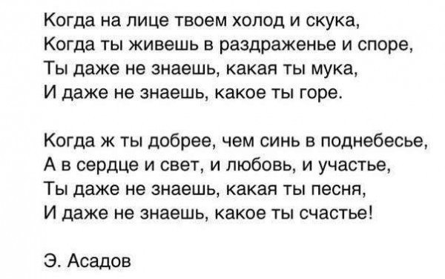
Образуйте из существительных, которые присутствуют в тексте прилагательные

Slide 9
Проверяем!
Лицевой
Холодный
Скучный
Раздраженный
Спорный
Горестный
Синий
Поднебесный
Сердечный
Светлый
Любовный
Участливый
Песенный
Счастливый

Slide 10
Домашнее задание:
1. Прочитать параграф 98.
2.Выполнить упражнение 259, стр. 91.

Slide 11
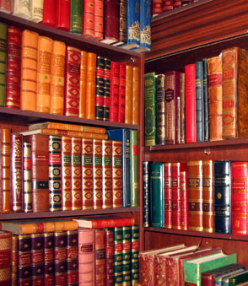
Ребята, спасибо за урок!!!!

